Slide 1

개인기술발표
201402927 전진우

Slide 2
목차
#1,
담당 파트 소개
#2,
영상 저장 및 재생
#3,
Video Live Streaming
#4,
영상 확인

Slide 3
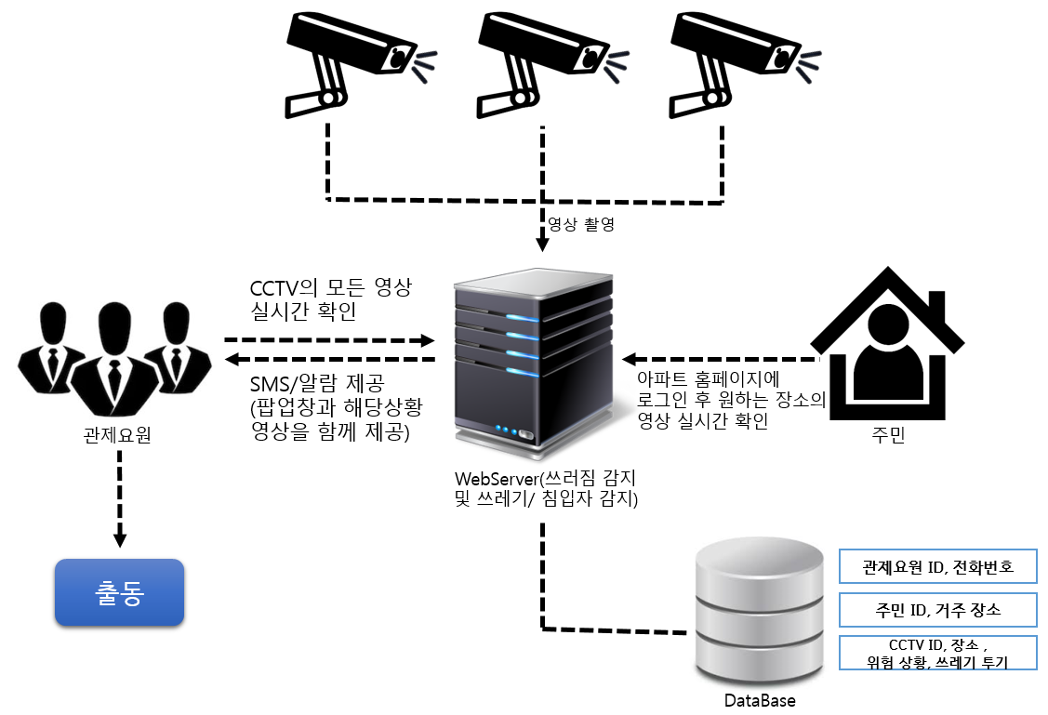
PART 1
담당 파트 소개
영상 저장 및 제공(HTML태그) / 주민에게 영상 실시간 확인(Video Live Streaming)

Slide 4
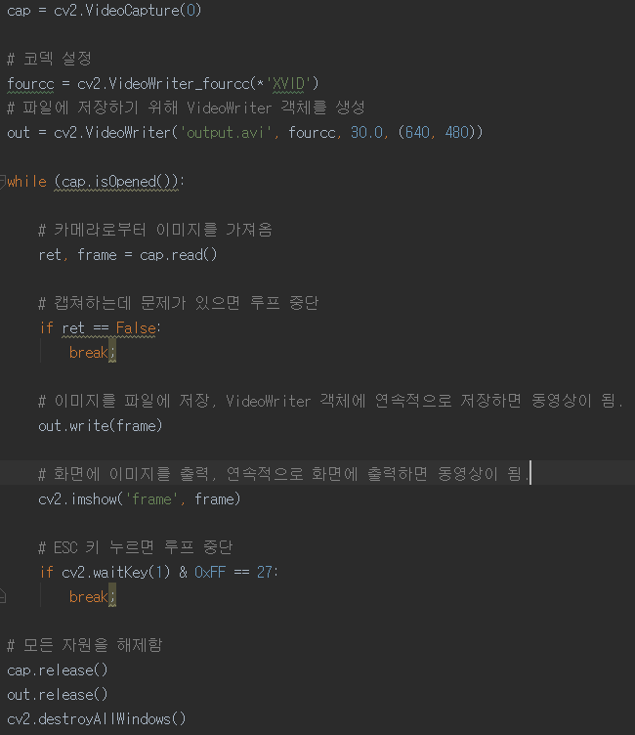
PART 2
영상 저장 및 재생
영상 저장과 재생을 위한 코드
OpenCV library 내부의 VideoWriter함수를 이용하여 영상 저장.
객체 인식중에 warning 이나 쓰레기가 인식되면 영상을 녹화하기 시작한다.
Status가 warning으로 변하거나 녹화시작 후 20초가 지나면 녹화가 중지된다.
새로 녹화가 시작되면 이전에 저장하였던 영상은 덮어씀으로서 자동으로 지워지게 된다.
저장되었던 영상을 지움으로서 Server의 로컬용량 유지

Slide 5
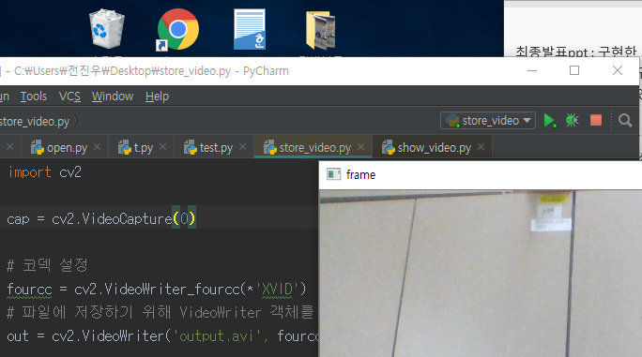
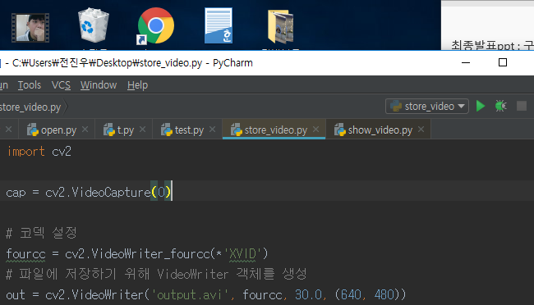
PART 2
영상 저장 및 재생
영상 저장 확인
영상 저장을 위한 store_video.py를 실행하면 화면에 현재 카메라의 영상이 나온다.
Store_video.py를 중지하면 output.avi동영상이 생성된다.

Slide 6
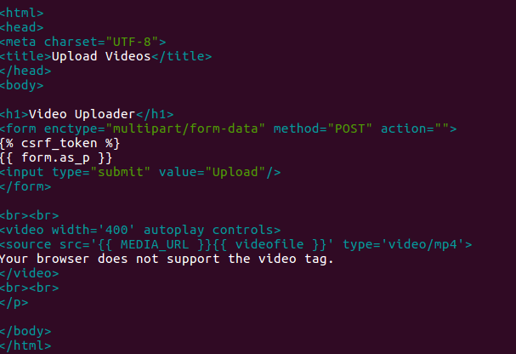
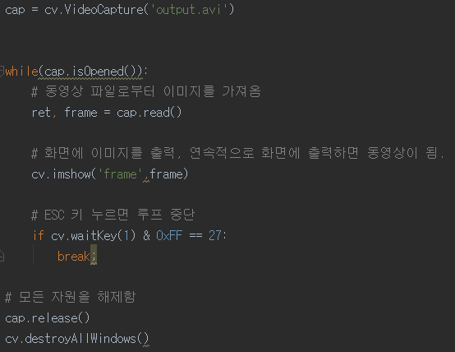
PART 2
영상 저장 및 재생
저장된 영상을 재생하기 위한 코드
OpenCV의 VideoWrite함수를 이용하여 저장한 영상을 HTML의 <video>태그를 이용하여 웹브라우저에 보여준다.
저장한 영상을 OpenCV를 통해 이미지를 연속적으로 출력하여 동영상으로 재생

Slide 7
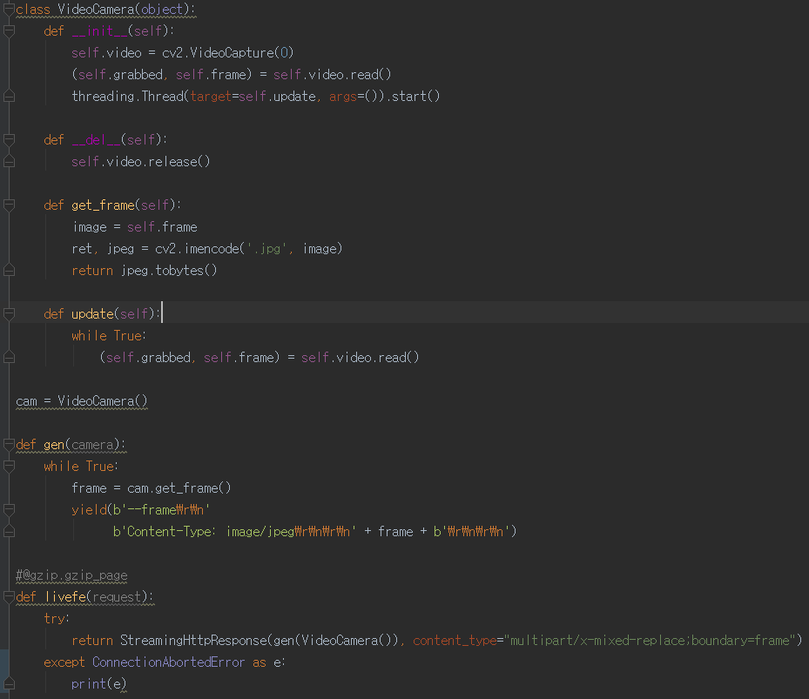
PART 3
Video Live Streaming
영상 스트리밍을 위한 코드
OpenCV library 내부의 VideoCapture함수를 이용하여 카메라의 영상을 캡쳐한다. 캡쳐한 JPEG frame들을 연속적으로 전송하는 Motion JPEG를 사용한다.
StreamingHttpResponse클래스를 이용하여 Django에서 브라우저로 응답을 스트리밍하게 된다.
Camera에서 송출되는 영상을 실시간으로 웹페이지에서 확인할 수 있다.
https://www.youtube.com/watch?v=IS1s6lglRoM&feature=youtu.be

Slide 8
PART 4
영상 확인
영상을 확인하는 대상과 대상에 따른 확인방법
관제요원과 주민이 카메라의 영상을 확인가능
1)관제요원
관제요원은 제어하고 있는 카메라 전체를 실시간으로 직접 확인할 수 있으므로 스트리밍 서비스를 필요로 하지 않는다.
따라서 관제요원에게는 특수상황에 따라 저장된 영상만을 제공한다.
2)주민
주민은 필요에 따라 관리실에서 제공하는 영상에 한해 원하는 카메라의 영상을 볼 수 있다.
EDUM에서 제공하는 웹페이지에서 원하는 영상을 선택하면 해당 영상이 스트리밍으로 제공된다.

Slide 9









Thank You!
감사합니다

